Slide 1
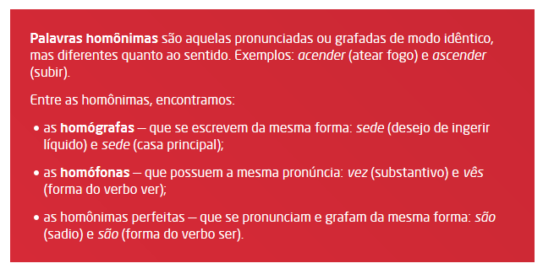
PALAVRAS HOMÔNIMAS

Slide 2
HOMÓGRAFAS = IGUAIS NA ESCRITA, DIFERENTES NO SOM (SOM ABERTO E FECHADO).
SUBSTANTIVO
EU GOSTO DE COMER PIZZA X MEU GOSTO É DIFERENTE DO SEU.
(SOM ABERTO) (SOM FECHADO)
HOMÓFONAS = IGUAIS NO SOM, DIFERENTES NA ESCRITA (UM ACENTO GRÁFICO...).
VERBO

Slide 3
VAMOS PRATICAR?
LOBO (SOM ABERTO) X LOBO (SOM FECHADO)
GOVERNO (SOM ABERTO) X GOVERNO (SOM FECHADO)
ACERTO (SOM ABERTO) X ACERTO (SOM FECHADO)
COLHER (SOM ABERTO) X COLHER (SOM FECHADO)
HOMÓGRAF
A
S
Iguais na grafia

Slide 4
VAMOS PRATICAR?
ESTRATO X EXTRATO
(Iguais no som)
ACENTO X ASSENTO
HOMÓ
F
O
N
A
S

Slide 5
HOMÔNIMAS PERFEITAS
EU RIO MUITO QUANDO ESTOU COM MEUS AMIGOS.
O RIO ANDA MUITO VIOLENTO ULTIMAMENTE.
EXERCÍCIOS:
FORME FRASES COM OS PARES:
CAMINHO (substantivo) X CAMINHO (verbo)
LIVRE (adjetivo) X LIVRE (verbo)

